Slide 1




中
国
财务单据智能审核机器人

Slide 2
作品信息 App Information
参赛作品 entries：财务单据智能审核机器人
队伍名称 ：外运创科创新实验室
队伍成员 ：岳勇、户勃路、王宾
队伍口号 ：让机器人接手繁琐的工作，
让人们专注于创造性的工作。
项目名称 ：应付员工代垫支付单据一审自动审核
作品应用场景 ：财务---付款申请审核
所在单位和部门/专业 : 中外运创新科技有限公司创新实验室

Slide 3
一、需求分析&背景介绍
Requirement analysis
业务背景
财务共享中心每日要进行大量的报销单据审核，特点为：重复性高、校验规则明确、人工存在时间限制、需要跨平台操作等特点，特别适合RPA进行处理。
RPA机器人根据财务部门日常处理业务的具体情境设计而成，帮助财务人员完成报销审核的工作。机器人不仅利用OCR技术实现了智能提单、智能审核，还可以自动登录税务网查验发票真实性，核对报销单与纸质发票是否一致，审批或驳回后发送邮件通知，实现了智能审核以及整个流程的自动化。

Slide 4
一、需求分析&背景介绍
Requirement analysis
业务痛点
执行效率低
业务人员存在工作时间限制，每天完成单数有限。
工作内容重复
每单处理存在多系统切换，数据相互同步，流程操作单一，业务人员工作积极性低。
数据量大，耗时长
单据数量大，每单人工审核校验步骤多，耗时长。

Slide 5
一、需求分析&背景介绍
Requirement analysis
业务痛点解决效果
执行效率低
痛点剖析:
    人工执行效率低，业务人员存在工作时间限制，每天完成单数有限。人工执行操作过程步骤繁琐，业务人员出错率稍高，易造成损失。每天完成操作数量70单左右。
解决效果:
    通过RPA解决方案实现了全流程自动化，每天审核单数由原来的70笔左右增加到最多300笔左右，流程效率提升4倍有余。

Slide 6
一、需求分析&背景介绍
Requirement analysis
业务痛点解决效果
工作内容重复
痛点剖析:
    发票验真需要登录国税发票查验平台输入4项发票信息，且有验证码校验。需要查验发票量大，流程操作单一，业务人员工作积极性低。
解决效果:
    通过RPA解决方案实现了全流程自动化，借助比较成熟的OCR技术解决方案，通过RPA自动填充发票信息至最终整体自动完成发票验真整个过程。误差率由原来的5%左右降低为零。

Slide 7
一、需求分析&背景介绍
Requirement analysis
业务痛点解决效果
数据量大，耗时长
痛点剖析:
    系统每日需审核单据业务量约为5000单左右，业务人员对每单审核校验步骤多，且需要在页面、影像图片、发票查验多平台对比耗时长。
解决效果:
    该流程通过RPA解决方案，对比校验完全由机器人处理，每单由原本每人7分钟降低到2分钟内处理结束。流程优化后流程效率提升70%，人工时长解放效果明显。

Slide 8



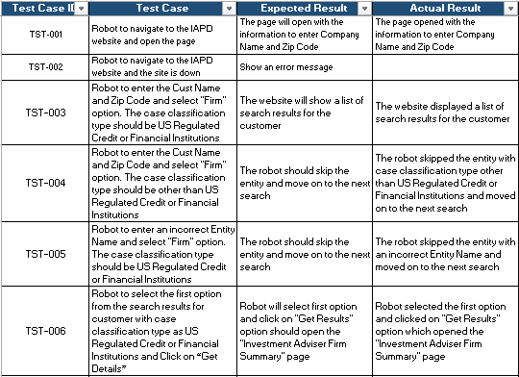
二、流程建设方案
Solution Introduction
第一阶段
流程调研
第二阶段
流程开发
第三阶段
项目交付
Development sprints
High velocity using
EY accelerators
讨论会
流程介绍
流程设计
机器人
测试
设计
开发
深度了解自动化流程的步骤
测试环境，敏捷开发
机器人程序上线

Slide 9

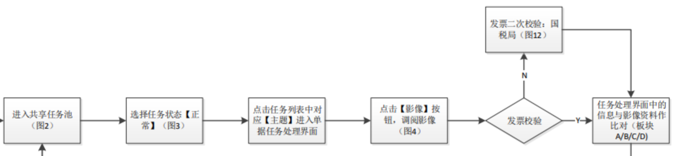
三、执行流程图
Execution Flow Chart
RPA项目实施前后流程对比
自动化前:
登录审单系统
进入单据处理界面，翻阅影像资料及税务发票
将任务处理界面中的信息与影像资料作比对
发票真伪校验查询
通过/拒绝
自动化后：
定时启动
RPA机器人
根据对比结果进行
通过/拒绝操作
RPA将运行记录数据库，并进行邮件反馈
RPA机器人执行单据信息对比

Slide 10
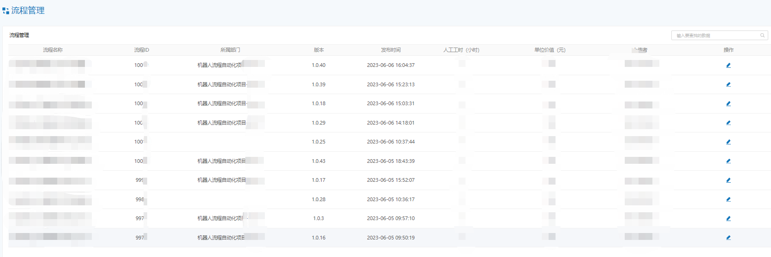
四、流程&机器人监控、管理说明
Process&Robot Orchestrator and Management
流程管理
可查看流程的名称、版本、发布时间、人工工时、单位价值等信息，也可对流程进行下载、删除等操作。

Slide 11
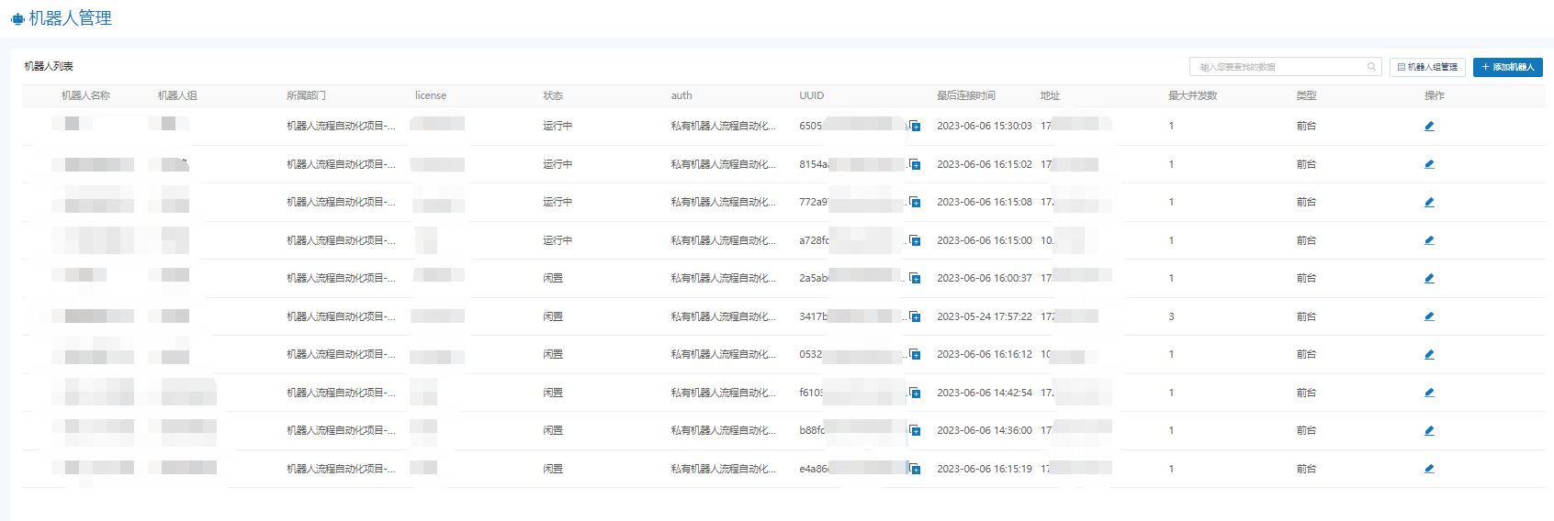
四、流程&机器人监控、管理说明
Process&Robot Orchestrator and Management
机器人管理
可查看机器人名称、状态、地址、并发数等信息，也可对机器人进行创建、删除、进入查看等操作。

Slide 12
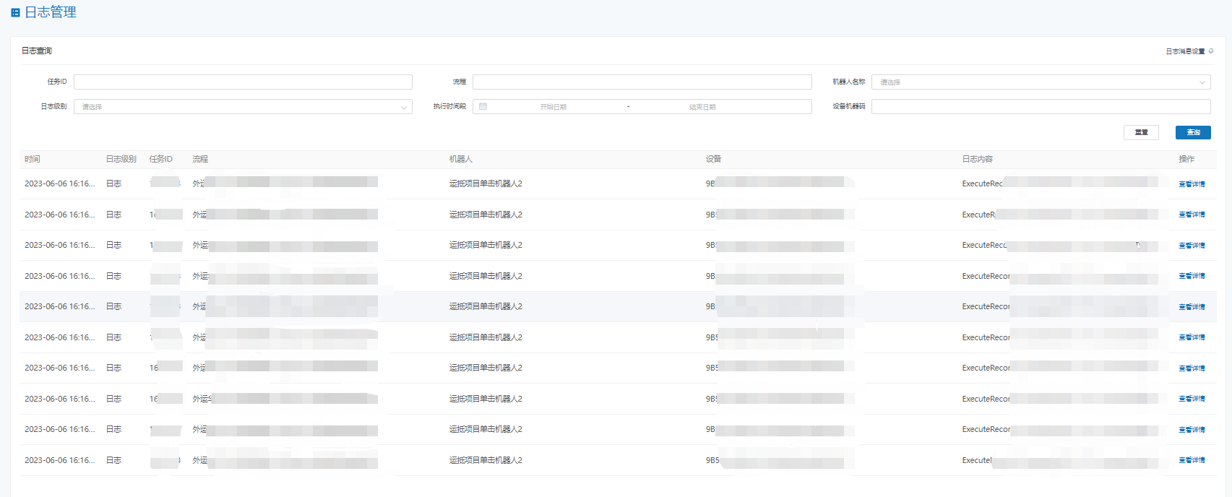
四、流程&机器人监控、管理说明
Process&Robot Orchestrator and Management
日志管理
可查看日志时间、级别、所属流程、所属机器人、日志内容等信息。

Slide 13
四、流程&机器人监控、管理说明
Process&Robot Orchestrator and Management
订阅管理
可对流程运行异常、机器人异常、资源（CPU/磁盘/内存）异常等进行监控。可通过邮件/短信进行异常消息自定义推送

Slide 14
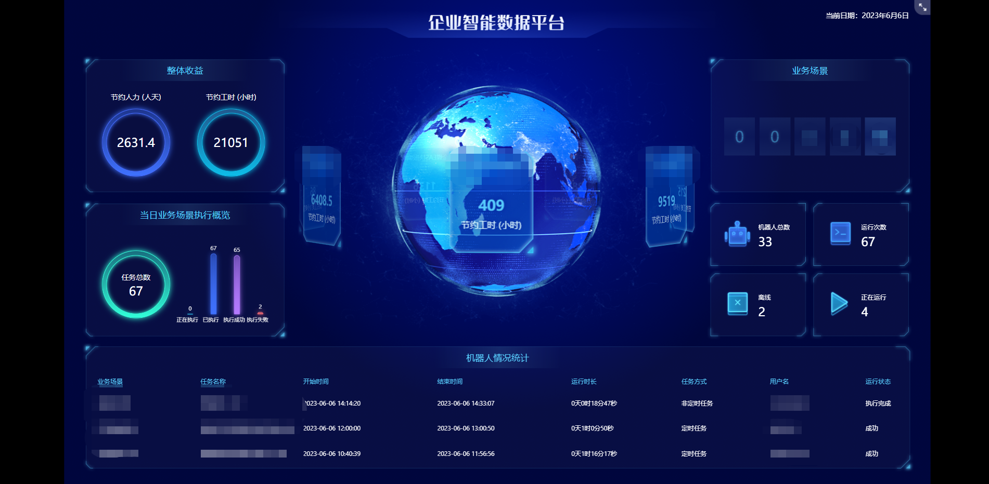
四、流程&机器人监控、管理说明
Process&Robot Orchestrator and Management
可视化大屏展示
从业务场景、运行情况、整理收益、机器人情况等多个维度进行展示

Slide 15
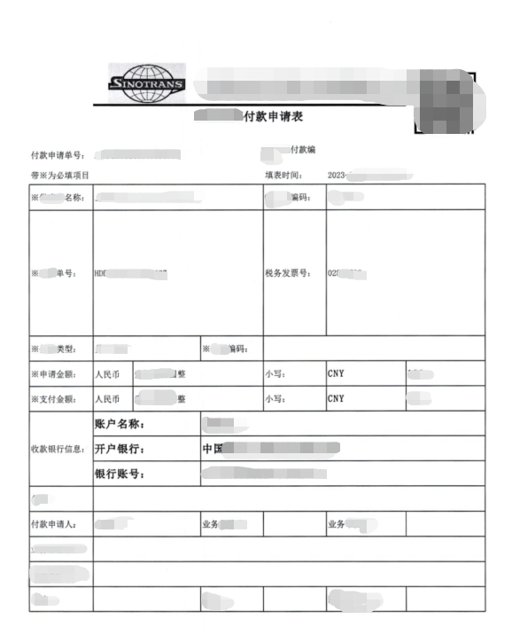
五、模式和技术创新性
Mode and Technological Innovation
OCR申请单信息抽取
从申请单文本中抽取结构化信息如：付款类型、申请金额、支付金额、账户名称等
训练模型支持10余种公司专属格式申请单进行识别

Slide 16
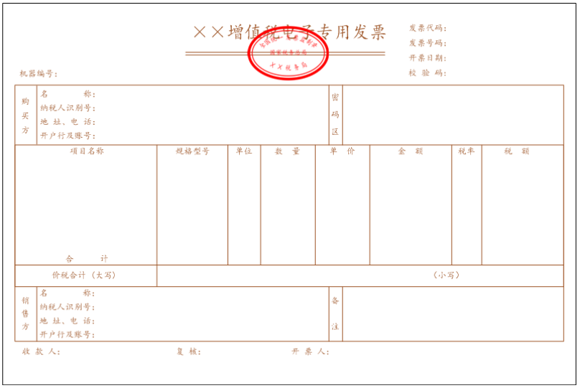
五、模式和技术创新性
Mode and Technological Innovation
OCR发票信息抽取
从发票文本中抽取结构化信息如：发票代码/号码、购买方信息、发票项目信息、金额、税率、销售方信息等
训练模型支持10余种常见发票，如增值税专用发票、增值税普通发票、专票电子发票、增值税电子普通发票、区块链电子发票、电子票据、机打发票、定额发票等等

Slide 17
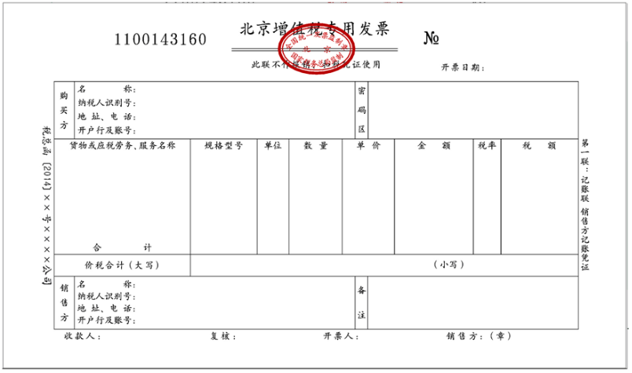
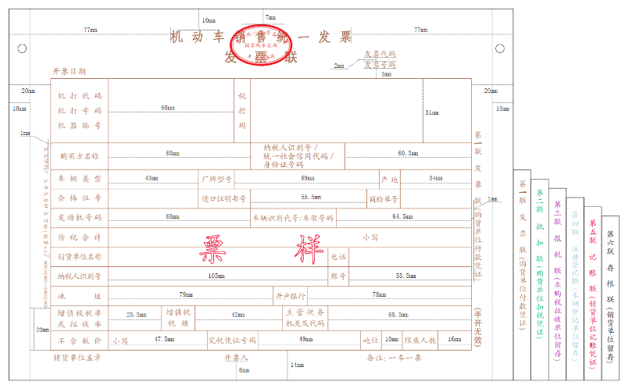
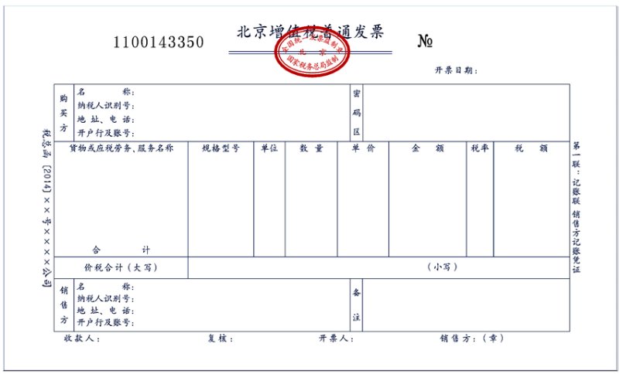
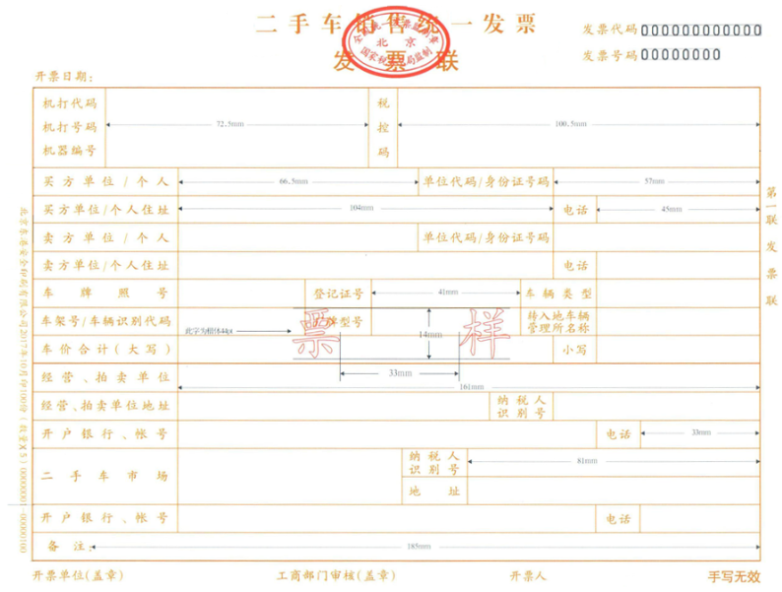
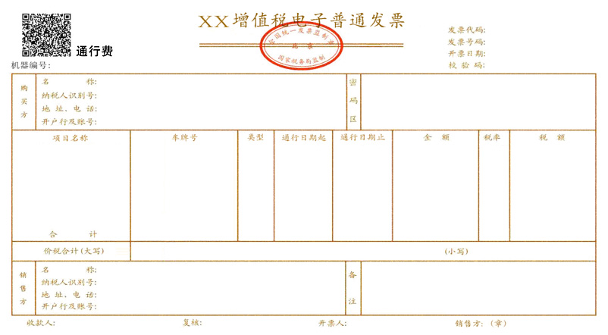
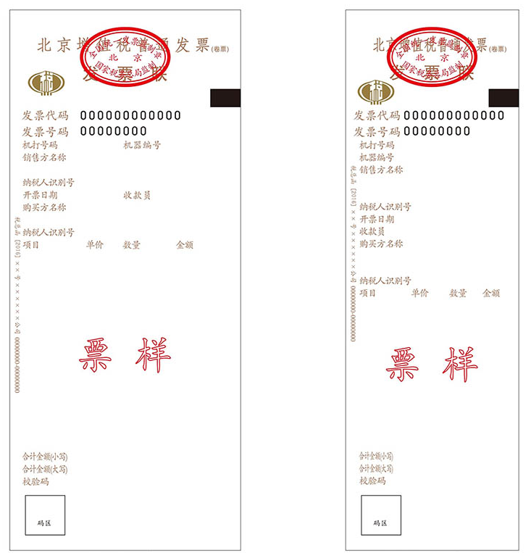
五、模式和技术创新性
Mode and Technological Innovation
发票、申请单类别判断
为了提升RPA识别效率，自研开发了发票与申请单类别区分接口，快速对文件类型进行识别
训练模型支持20余种常见发票，申请单类型

Slide 18
五、模式和技术创新性
Mode and Technological Innovation
业务创新
改变传统人工发票验真方式, 提高效率及正确率。
整合财务审核业务中的零散，通过RPA解决方案实现了全流程自动化，释放劳动力
RPA24小时即办即审，达到资源利用率最大化

Slide 19
六、方案价值与收益
Solution Value and Revenue
流程价值
处理时间
处理单量
LOREM
错误率
7分钟/单
70单
5%
人工
2分钟/单
300+单
0%
RPA
70%+
4倍+
5倍+
效率提升

Slide 20


六、方案价值与收益
Solution Value and Revenue
推广价值
节省成本
推广性
降低人工成本
节省跨平台调度成本
7X24小时不间断运行
可复制到不同财务部门
推广到同部门其他审核业务
代码可重用和部署
数字化运行
劳动力优化
机器人流程自动化
OCR、NLP等信息技术
智能化业务流程
调度数字员工共同完成大任务流程
使员工投入到高价值创造环节中

